Slide 1
Suportang Aklat-Aralin para sa
Pagsasanay sa Pagmamaneho ng Excavator Loader
Powerpoint Material para sa Pagsasanay

Slide 2
Volume 1
Pangkalahatan Tuntunin

Slide 3
Kabanata 1
Ang Outline ng Excavator Loader

Slide 4
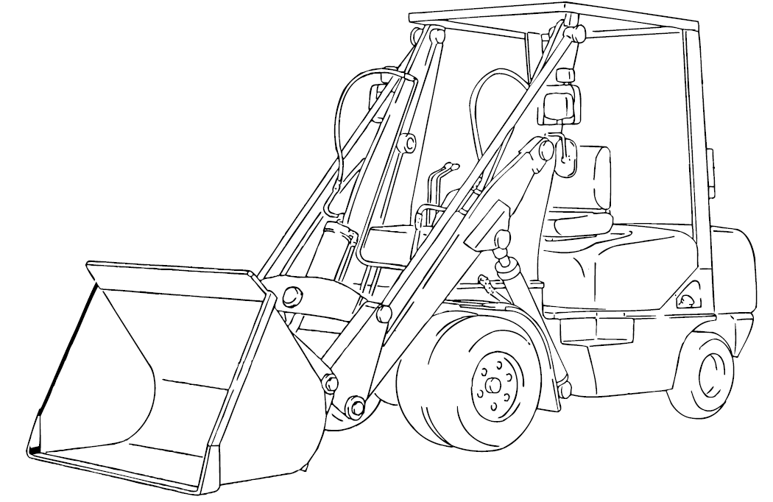
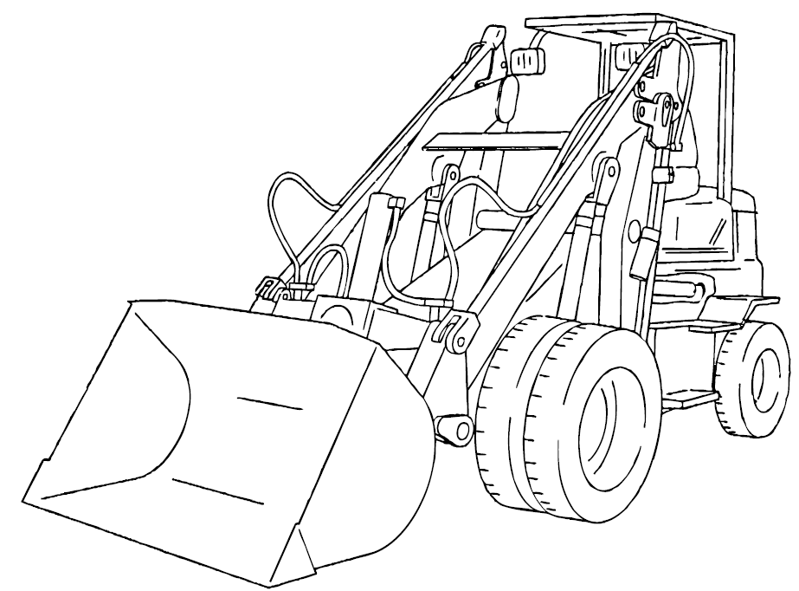
Mga Kahulugan at Mga Tinatampok ng mga Excavator Loader
Larawan 1-1 Excavator Louder（walang reach mechanism）
Larawan 1-2 Excavator Louder（ meron reach mechanism ）
teksto p.13/Suportang Aklat-Aralin p.4

Slide 5
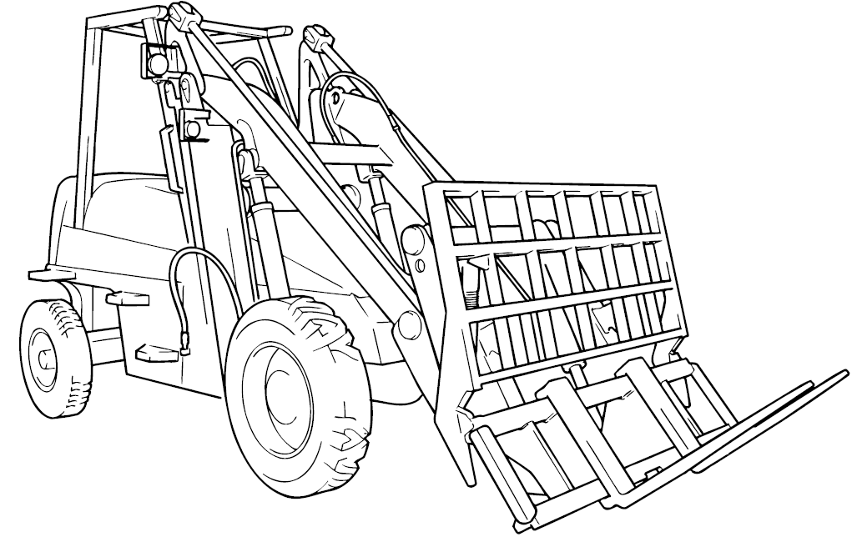
Mga Kahulugan at Mga Tinatampok ng mga Excavator Loader
Larawan 1-3 Fork Loader
teksto p. 14 / Suportang Aklat-Aralin p.5

Slide 6
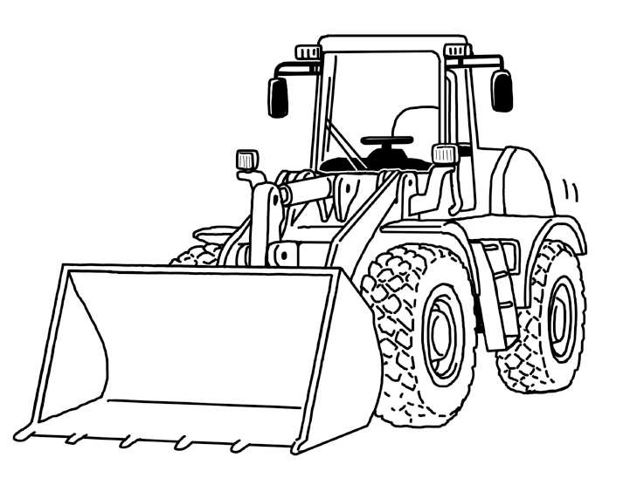
Mga Kahulugan at Mga Tinatampok ng mga Excavator Loader
Larawan ng Wheel Loader
Walang Text / Suportang Aklat-Aralin p.6

Slide 7
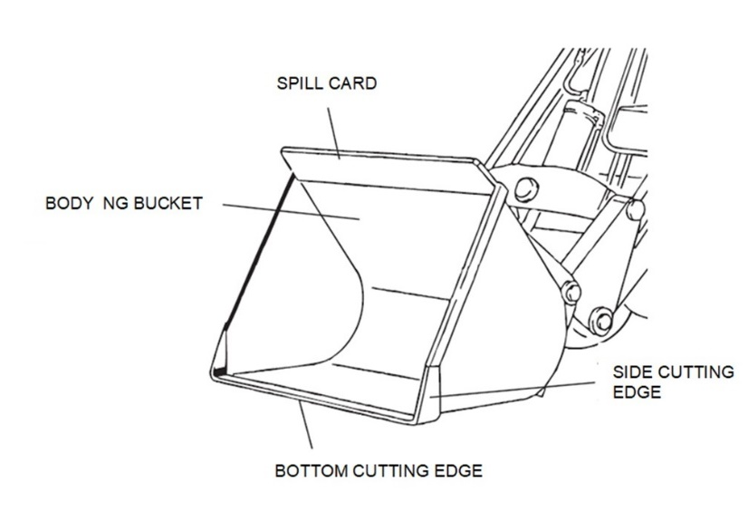
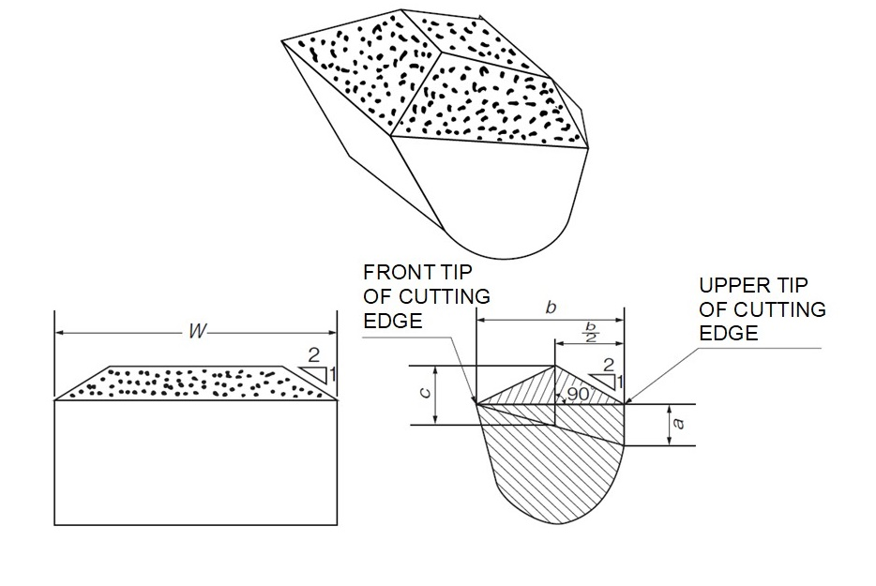
Pangunahing Detalye at Sukat
Larawan 1-4 Bucket
Larawan1-5 Bucket type
teksto p. 16 / Suportang Aklat-Aralin p.7

Slide 8
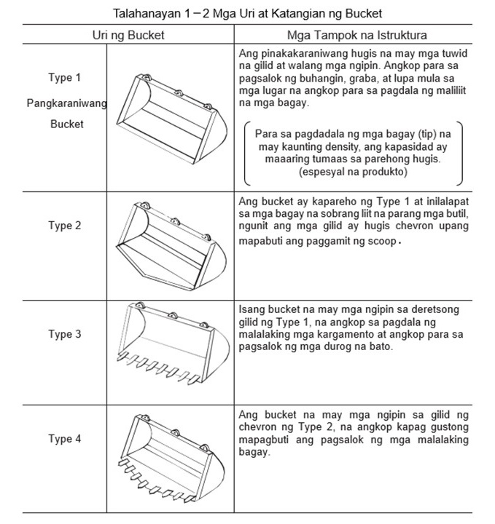
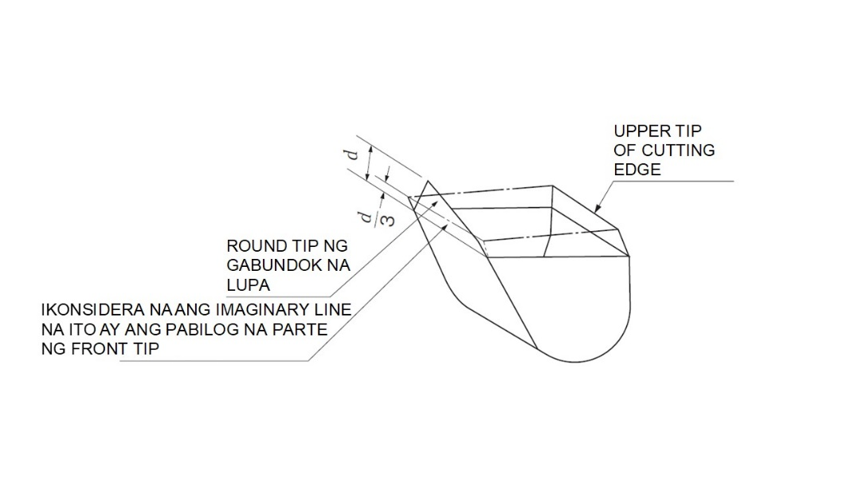
Pangunahing Detalye at Sukat
Talahanayan 1-2 Mga Uri at Katangian ng Bucket
Larawan 1-6 Type II na Bucket
teksto p. 18 / Suportang Aklat-Aralin p.8 - 9

Slide 9
Volume 2
Kaalaman sa Istraktura at Paraan ng Paghawak ng mga Kagamitan na may Kaugnayan sa Pagpapatakbo ng Excavator Loader

Slide 10
Kabanata 1
Istraktura

Slide 11
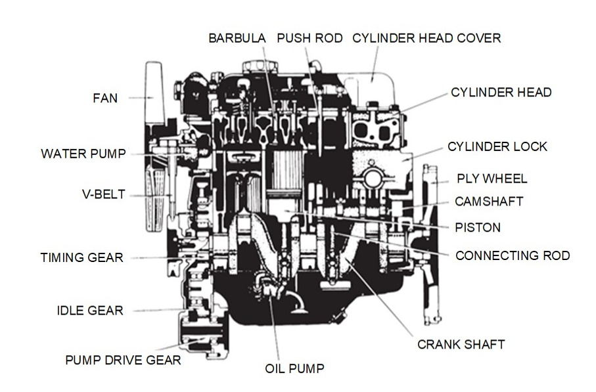
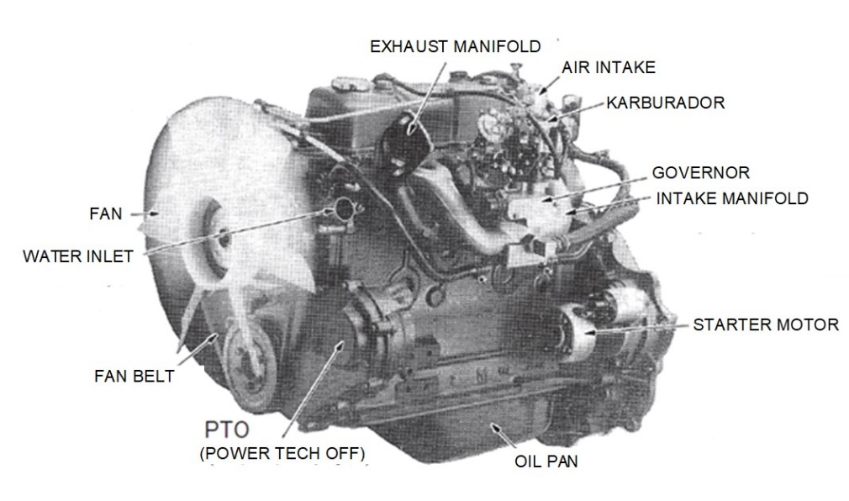
Motor
Larawan 2-1 Istraktura ng makina
Larawan 2-2 Itsura ng makinang de gasolina
teksto p. 31 / Suportang Aklat-Aralin p.11 - 12

Slide 12
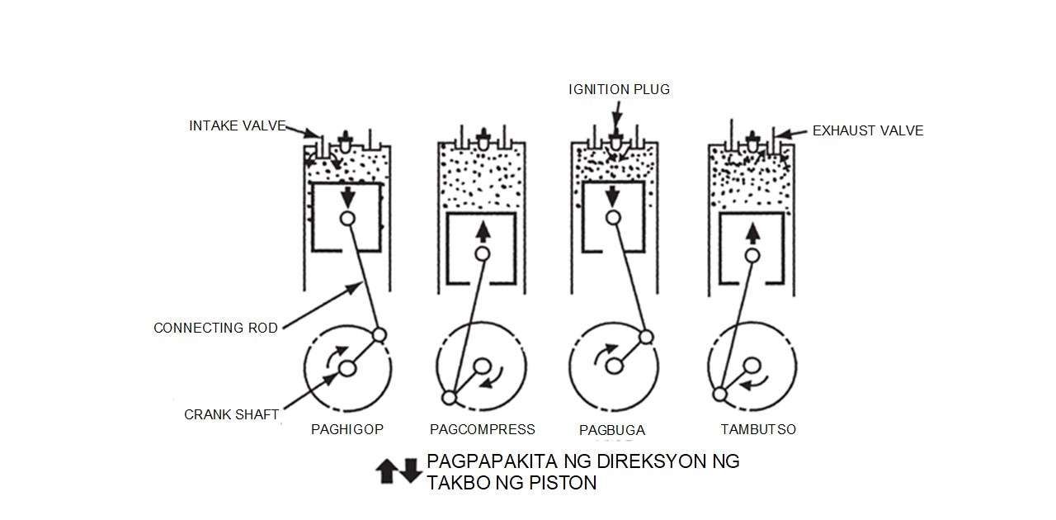
Motor
Larawan 2-3 4-na-stroke ng takbo ng makinang de gasolina
teksto p. 33 / Suportang Aklat-Aralin p.12

Slide 13
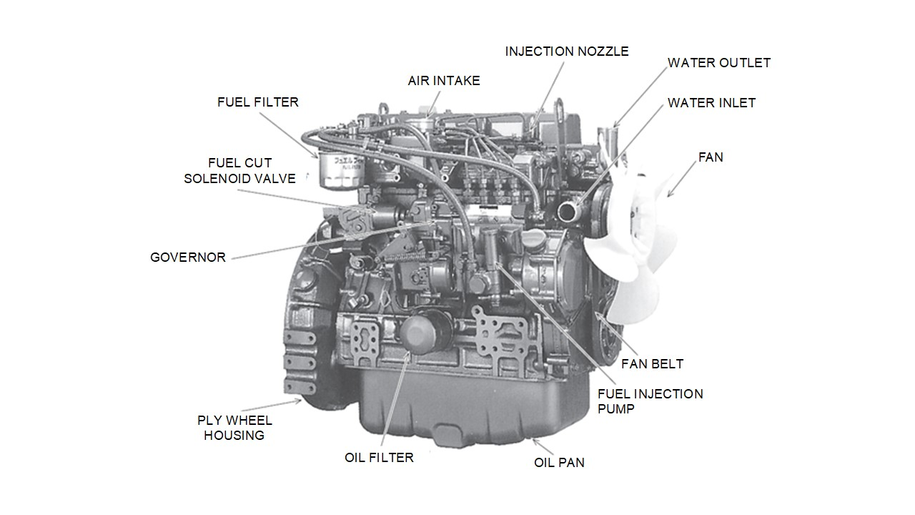
Motor
Larawan 2-4 Itsura ng Diesel na Makina
teksto p. 34 / Suportang Aklat-Aralin p. 14

Slide 14
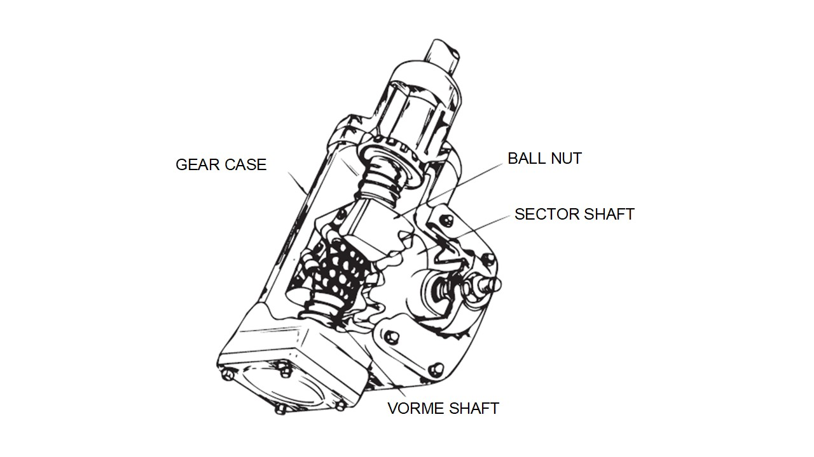
Control Device
Larawan 2-24 Steering speed reducer
(Ball nut type)
teksto p. 52 / Suportang Aklat-Aralin p.15

Slide 15
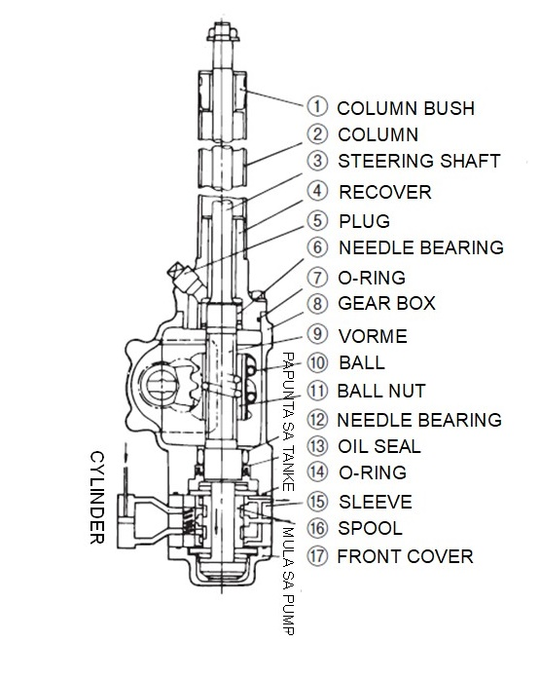
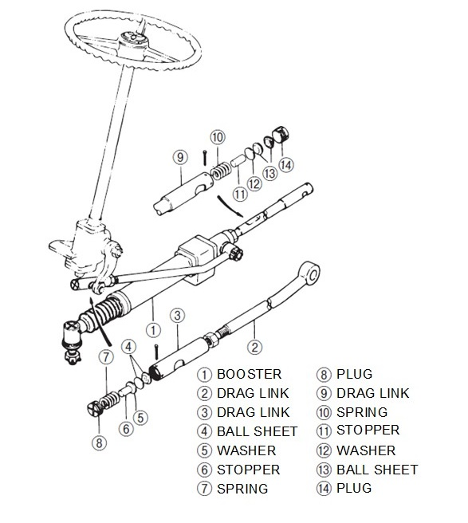
Control Device
Larawan 2-25 Semi-integral Type
Larawan 2-26 Linkage Type
teksto p.52 / Suportang Aklat-Aralin p.16 - 17

Slide 16
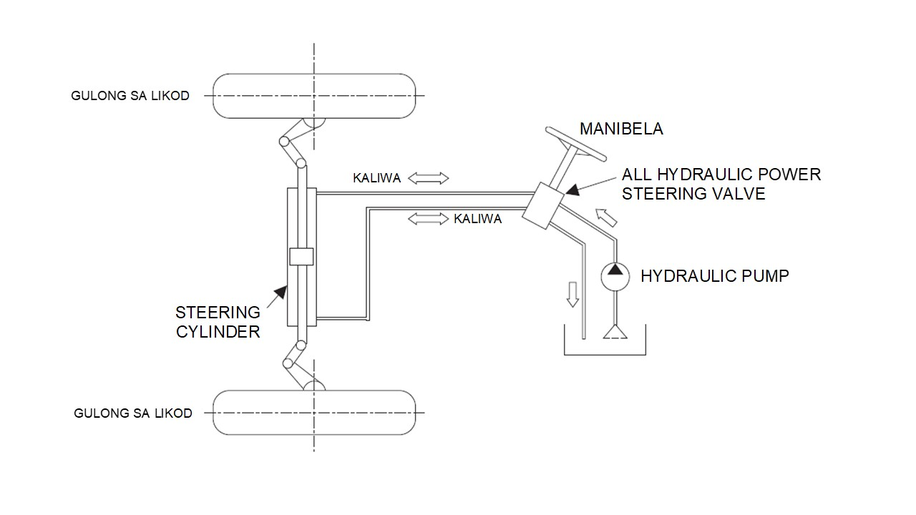
Control Device
Larawan 2-27 All-Hydraulic Type
teksto p. 52 / Suportang Aklat-Aralin p.18

Slide 17
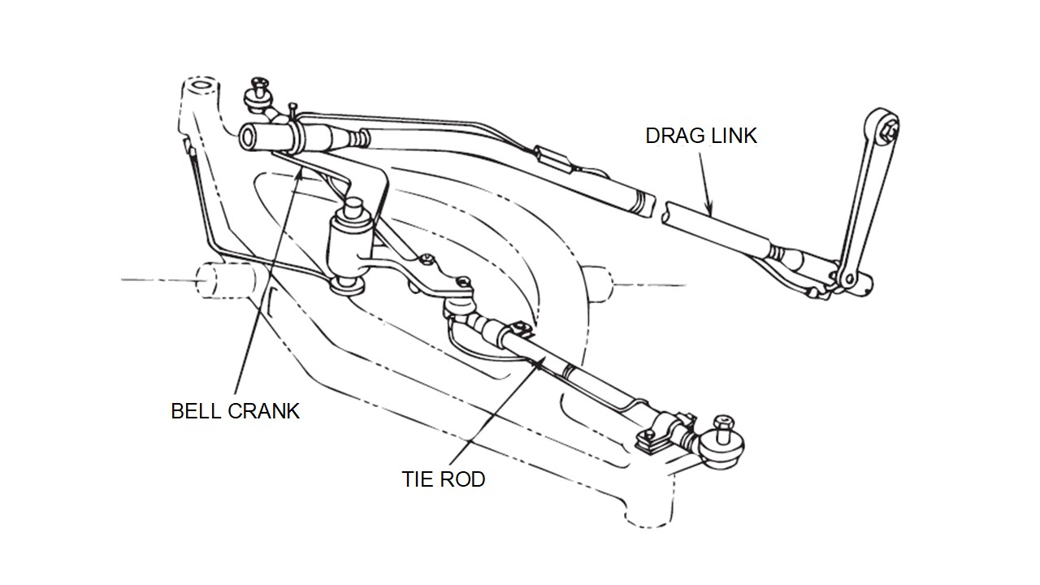
Control Device
Larawan 2-28 Drag link at tie rod
teksto p. 55 / Suportang Aklat-Aralin p.19

Slide 18
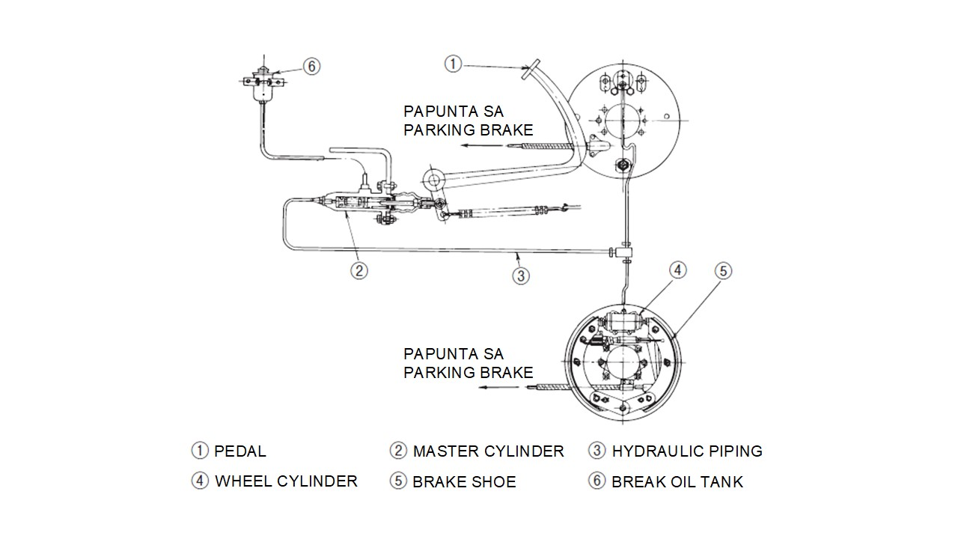
Braking Device
Larawan 2-29 Foot brake (isang halimbawa ng drum type brake na walang servo)
teksto p. 56 / Suportang Aklat-Aralin p.20

Slide 19
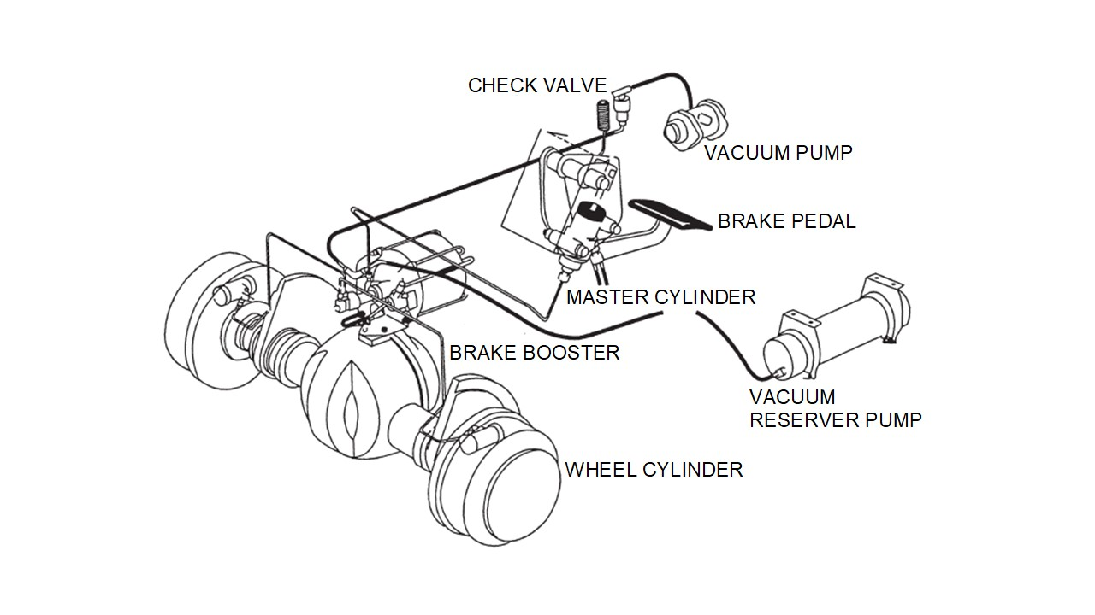
Braking Device
Larawan 2-30 Halimbawa ng brake booster (vacuum servo type)
teksto p. 57 / Suportang Aklat-Aralin p.21

Slide 20
Braking Device
Larawan 2-31 Internal expansion type brake (ginagamit din bilang parking brake)
teksto p. 58 / Suportang Aklat-Aralin p.22

Slide 21
Kabanata 2
Pamamaraan ng Pagpapatakbo

Slide 22
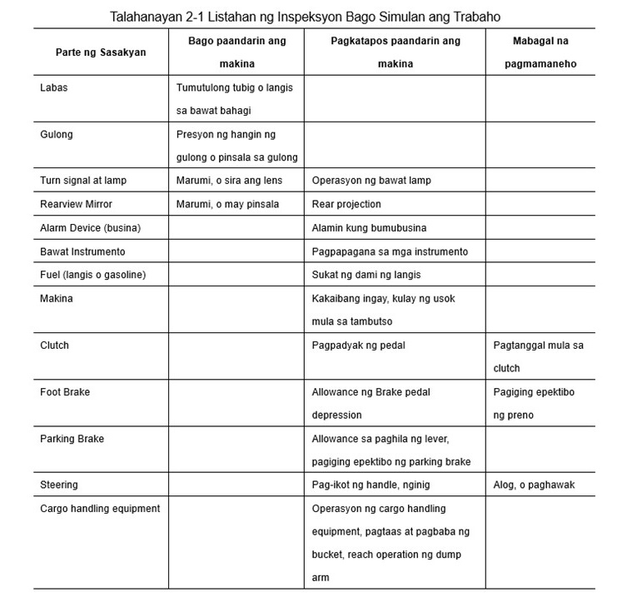
Mga Rekomendasyon Bago Simulan ang Trabaho
teksto p. 62 / Suportang Aklat-Aralin p.24

Slide 23
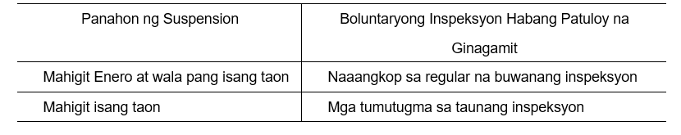
Periodic na Pag-inspeksyon
Talahanayan 2-2 Boluntaryong inspeksyon habang patuloy na ginagamit
teksto p. 63 / Suportang Aklat-Aralin p.25

Slide 24
Pagsisimula ng Operasyon at Kaalaman
Larawan 2-33 Pag-start ng makinang de gasolina
Larawan 2-34 Pag-start ng diesel na makina (1)
Larawan 2-35 Pag-start ng diesel na makina (2)
teksto p. 65 / Suportang Aklat-Aralin p.27

Slide 25
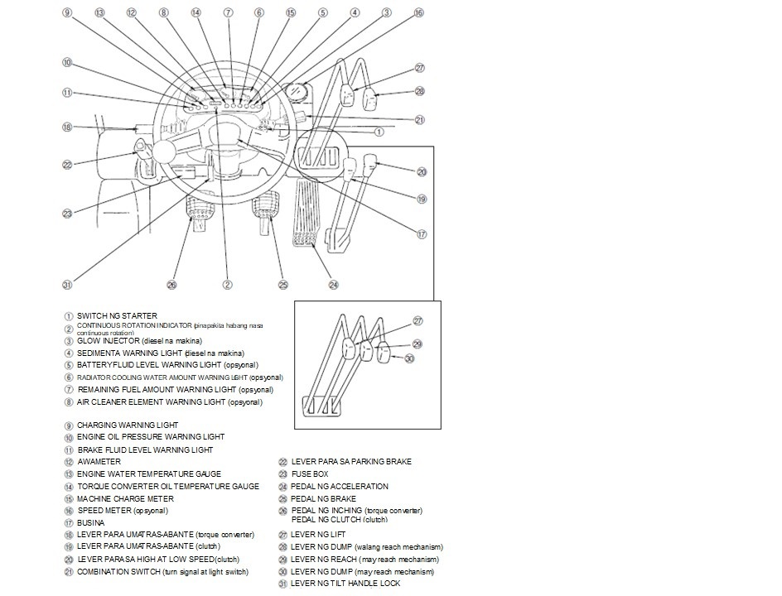
Pag-start, Pagmamaneho at Kaalaman
Larawan 2-36 Upuan ng nagmamaneho (clutch type, torque converter type)
teksto p. 67 / Suportang Aklat-Aralin p.29

Slide 26
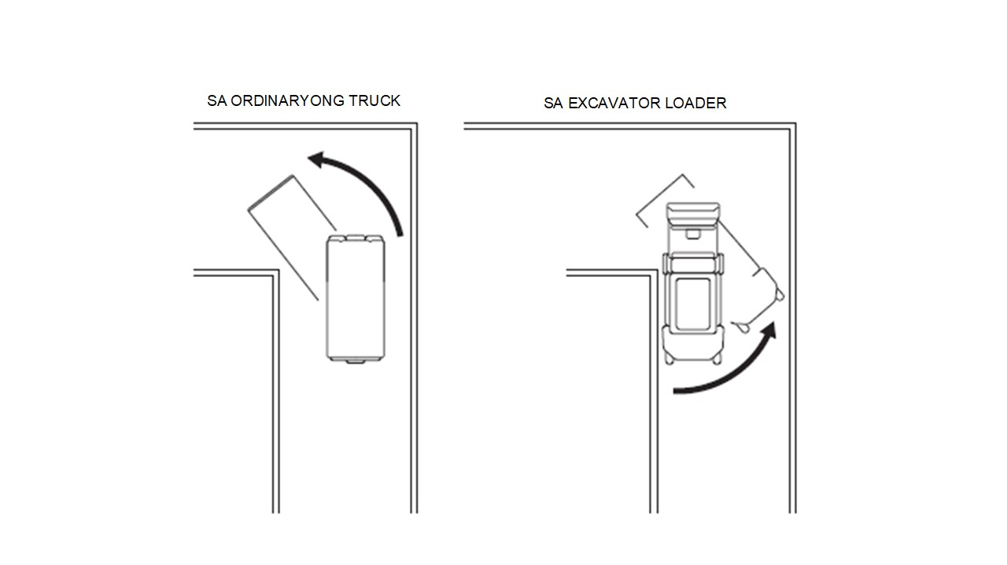
Proseso ng Paunang Pagmamaneho at Mga Dapat Malaman
Larawan 2－37 Kapag liliko
teksto p. 69 / Suportang Aklat-Aralin p.30

Slide 27
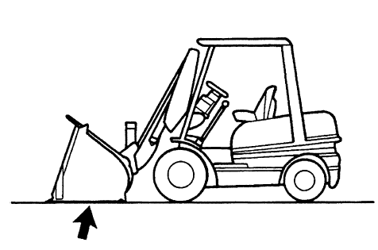
Pansamantalang Paghinto / Pagparada at mga Tip Pagkatapos Magmaneho
Larawan 2-38 Imahe ng kapag nakaparada
teksto p. 71 / Suportang Aklat-Aralin p.32

Slide 28
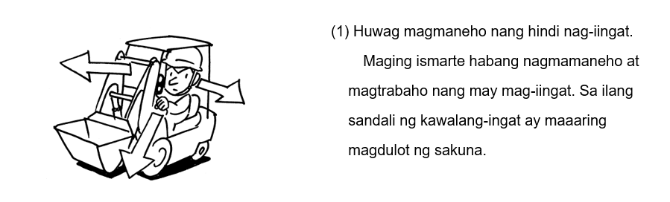
Mga Pag-iingat Habang Nagmamaneho
teksto p. 72 / Suportang Aklat-Aralin p.34

Slide 29
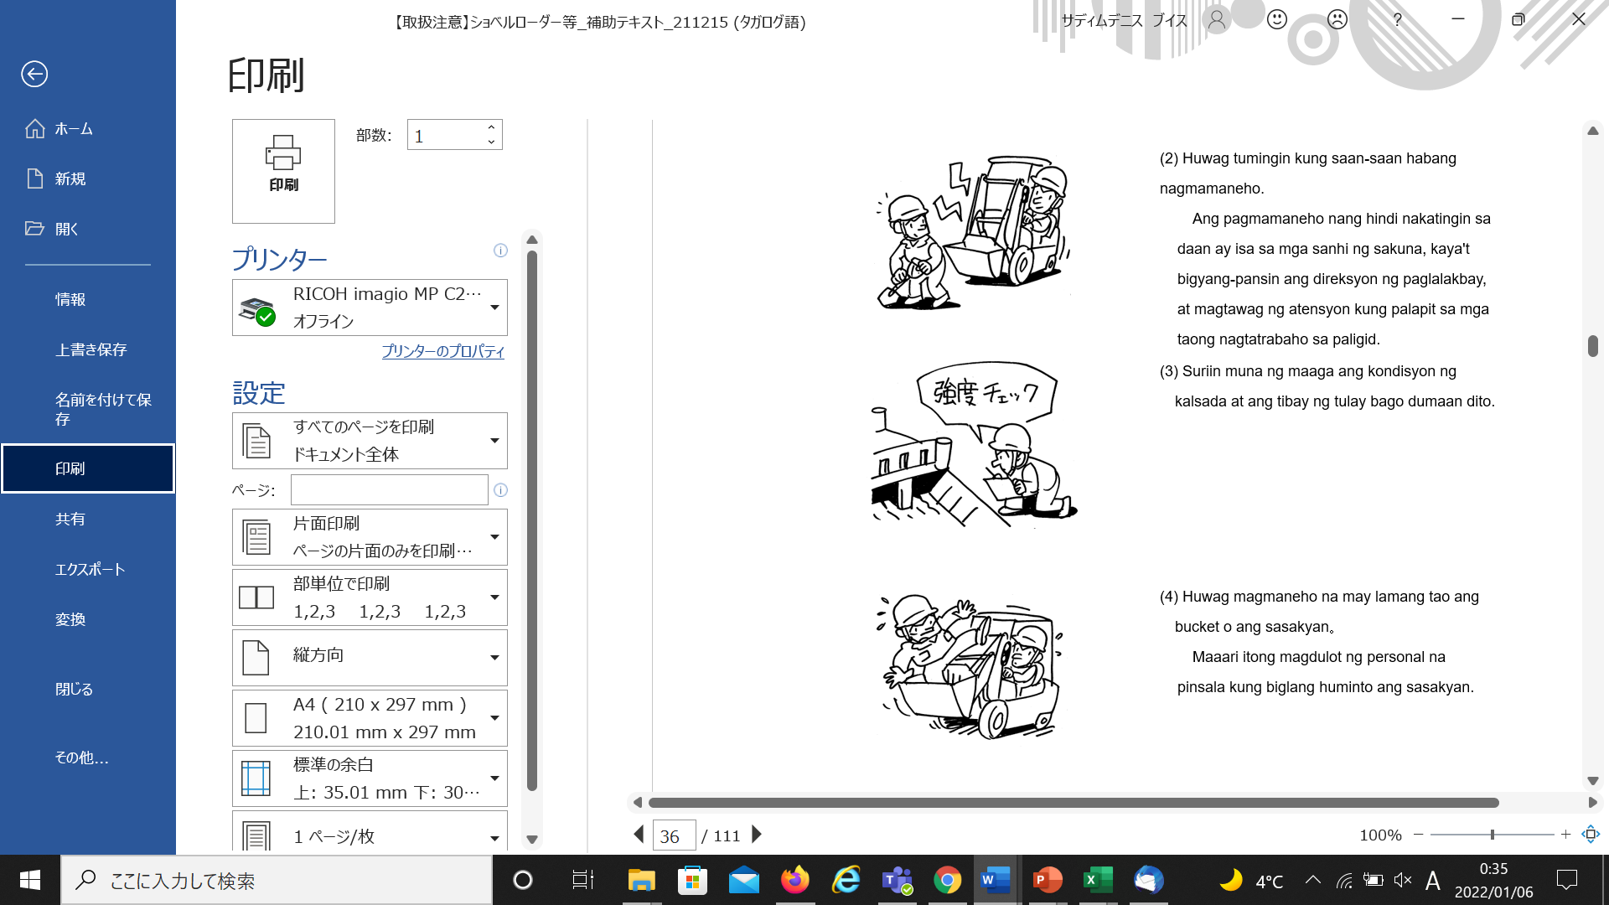
Mga Pag-iingat Habang Nagmamaneho
teksto p. 72 / Suportang Aklat-Aralin p.34

Slide 30
Mga Pag-iingat Habang Nagmamaneho
strength
check
teksto p. 72 / Suportang Aklat-Aralin p.34

Slide 31
Mga Pag-iingat Habang Nagmamaneho
teksto p. 72 / Suportang Aklat-Aralin p.34

Slide 32
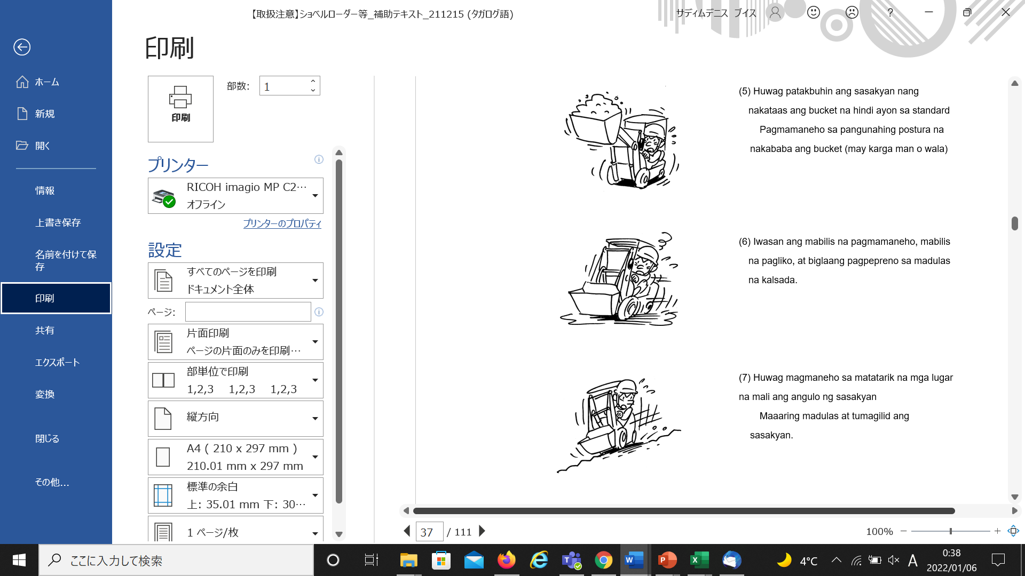
Mga Pag-iingat Habang Nagmamaneho
teksto p. 73 / Suportang Aklat-Aralin p.35

Slide 33
Mga Pag-iingat Habang Nagmamaneho
teksto p. 73 / Suportang Aklat-Aralin p.35

Slide 34
Mga Pag-iingat Habang Nagmamaneho
teksto p. 73 / Suportang Aklat-Aralin p.35

Slide 35
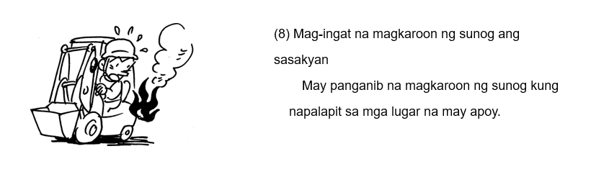
Mga Pag-iingat Habang Nagmamaneho
teksto p. 73 / Suportang Aklat-Aralin p.35

Slide 36
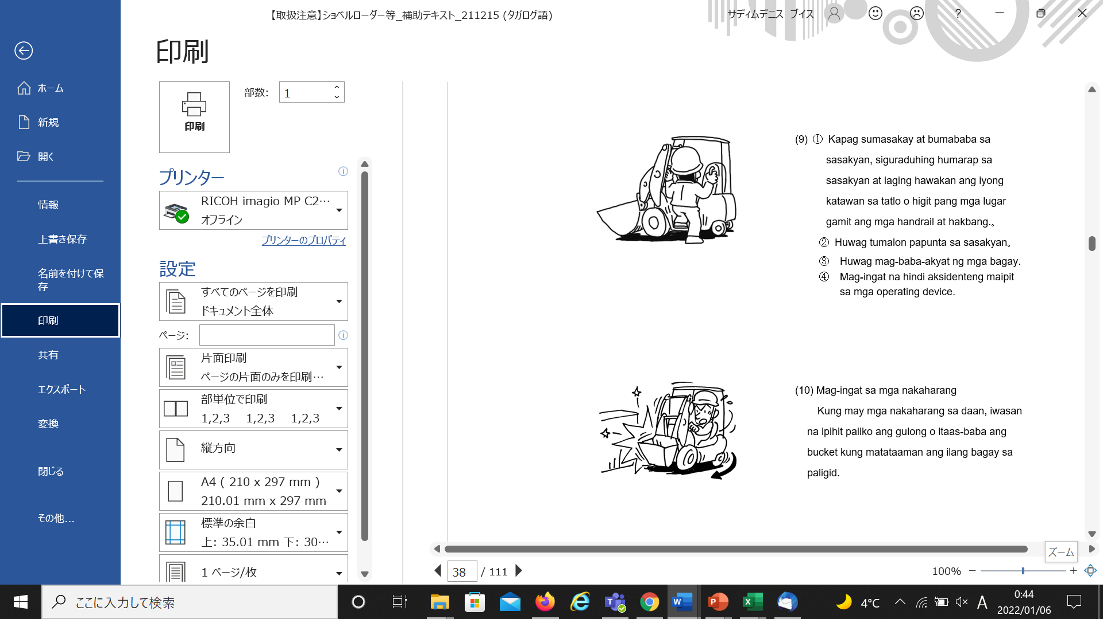
Mga Pag-iingat Habang Nagmamaneho
teksto p. 74 / Suportang Aklat-Aralin p.36

Slide 37
Mga Pag-iingat Habang Nagmamaneho
teksto p. 74 / Suportang Aklat-Aralin p.36

Slide 38
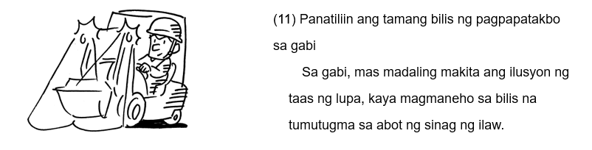
Mga Pag-iingat Habang Nagmamaneho
teksto p. 74 / Suportang Aklat-Aralin p.36

Slide 39
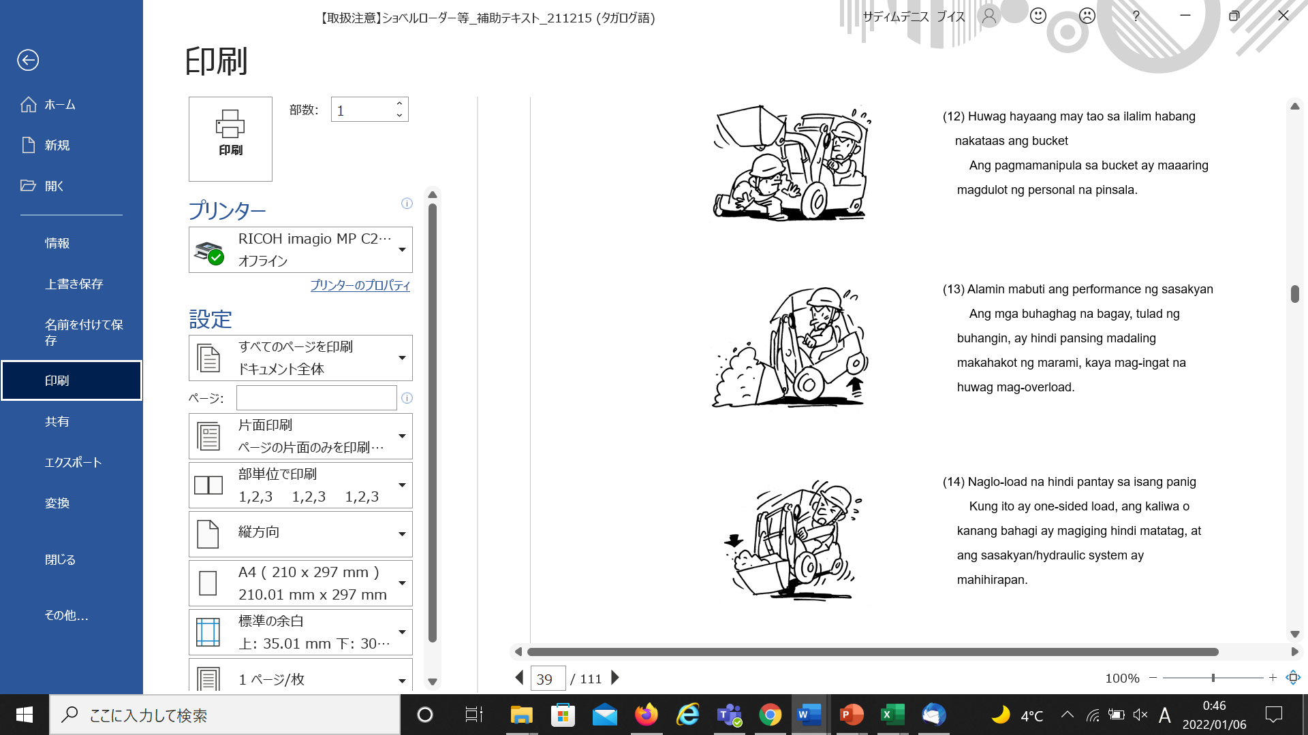
Mga Pag-iingat Habang Nagmamaneho
teksto p. 75 / Suportang Aklat-Aralin p. 37

Slide 40
Mga Pag-iingat Habang Nagmamaneho
teksto p. 75 / Suportang Aklat-Aralin p.37

Slide 41
Mga Pag-iingat Habang Nagmamaneho
teksto p. 75 / Suportang Aklat-Aralin p.37

Slide 42
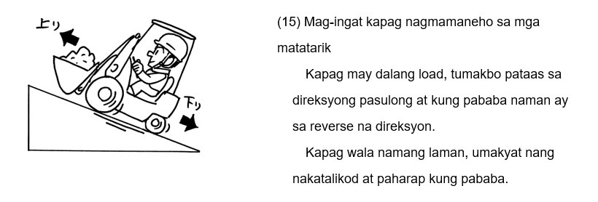
Mga Pag-iingat Habang Nagmamaneho
paakyat
pababa
teksto p. 75 / Suportang Aklat-Aralin p.37

Slide 43
Volume 3
Kaalaman sa Istraktura at Paraan ng Pagdala ng mga Kagamitan na may kaugnayan sa Paghawak ng Kargamento Tulad ng Excavator Loader

Slide 44
Kabanata 1
Istraktura

Slide 45
Mga Handling Device
Larawan 3-1 Work equipment ng excavator loader
teksto p. 79 / Suportang Aklat-Aralin p.38

Slide 46
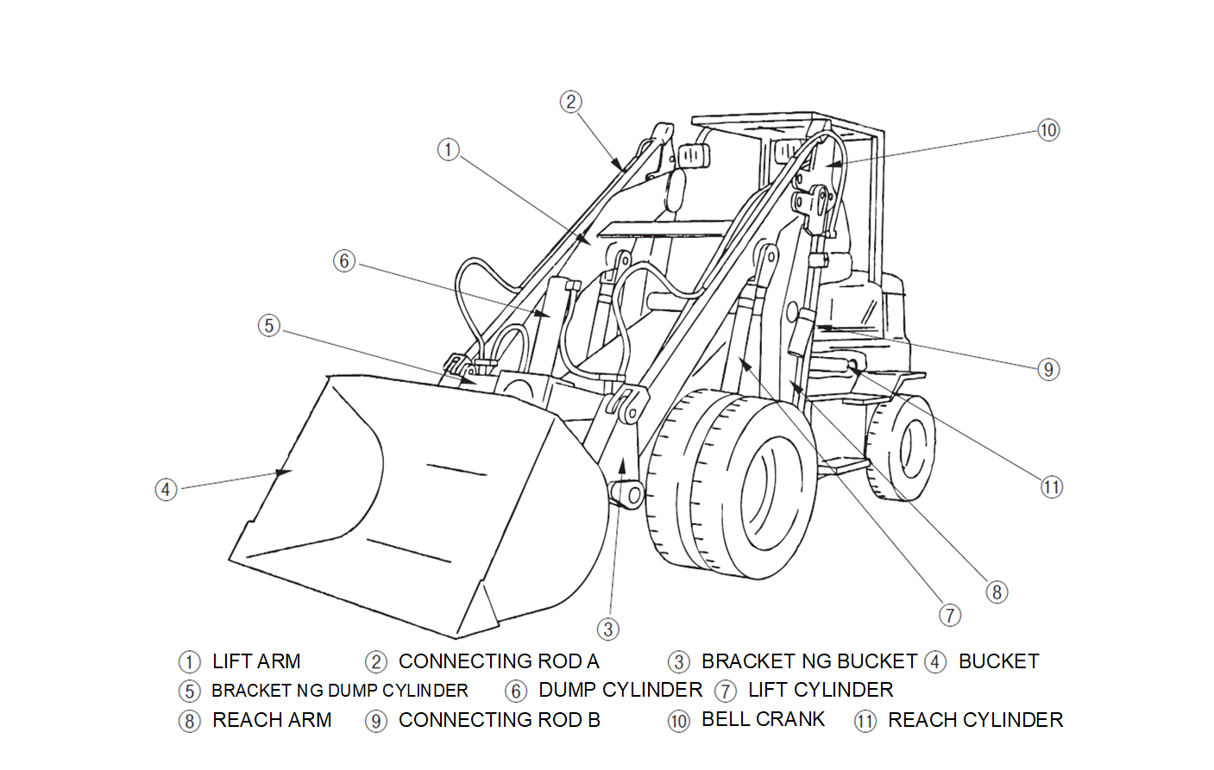
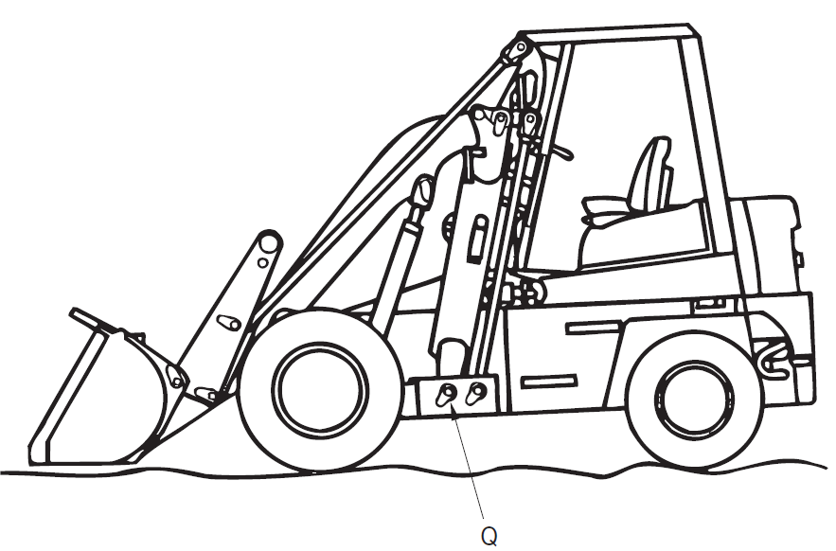
Mga Handling Device
Larawan 3-2 Work equipment ng excavator loader na may reach mechanism
teksto p. 81 / Suportang Aklat-Aralin p.39

Slide 47
Hydraulic System
Larawan 3-3 Diagram ng excavator loader hydraulic system
Larawan 3-4 Hydraulic pump
teksto p. 82 / Suportang Aklat-Aralin p.40 - 41

Slide 48
Hydraulic System
Larawan 3-5 Control Valve
(Double・Standard Type)
Larawan 3-6 Control valve
(Triple・Reach Type)
teksto p. 84 / Suportang Aklat-Aralin p.41 - 42

Slide 49
Hydraulic System
Larawan 3-7 Pagpapatakbo ng safety valve
Larawan 3-8 Diagram ng control valve operation kapag naka-neutral
teksto p. 85 / Suportang Aklat-Aralin p.42 - 43

Slide 50
Hydraulic Device
Larawan 3-9 Diagram ng control valve operation kapag tumataas ang lift
Larawan 3-10 Lift cylinder
teksto p. 86 / Suportang Aklat-Aralin p.43 - 44

Slide 51
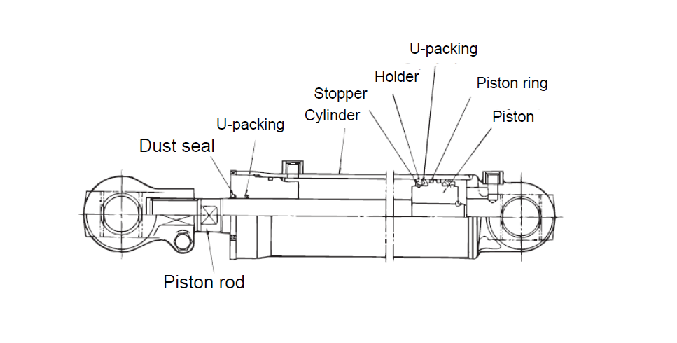
Hydraulic Device
Larawan 3-11 Reach at dump cylinder
teksto p.87 / Suportang Aklat-Aralin p.44

Slide 52
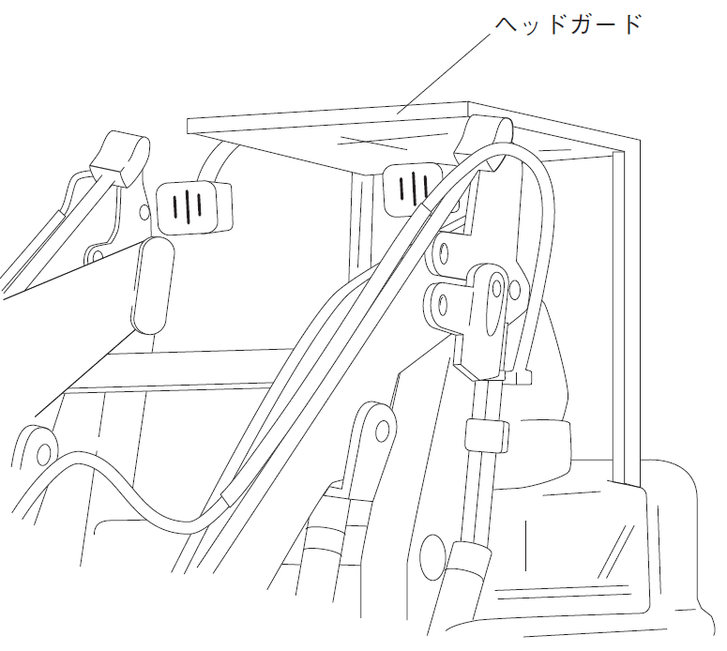
Head Guard
Head Guard
Larawan 3-12 Head Guard
teksto p.87 / Suportang Aklat-Aralin p.45

Slide 53
Fork Loader
Larawan 3－13 Pallet Fork
Larawan 3－14 Sharp Dumping Fork
teksto p. 89 / Suportang Aklat-Aralin p.46

Slide 54
Fork Loader
Larawan 3-15 Hinged fork
Larawan 3-16 Long Fork
teksto p.90 / Suportang Aklat-Aralin p.47

Slide 55
Kabanata 2
Handling Method

Slide 56
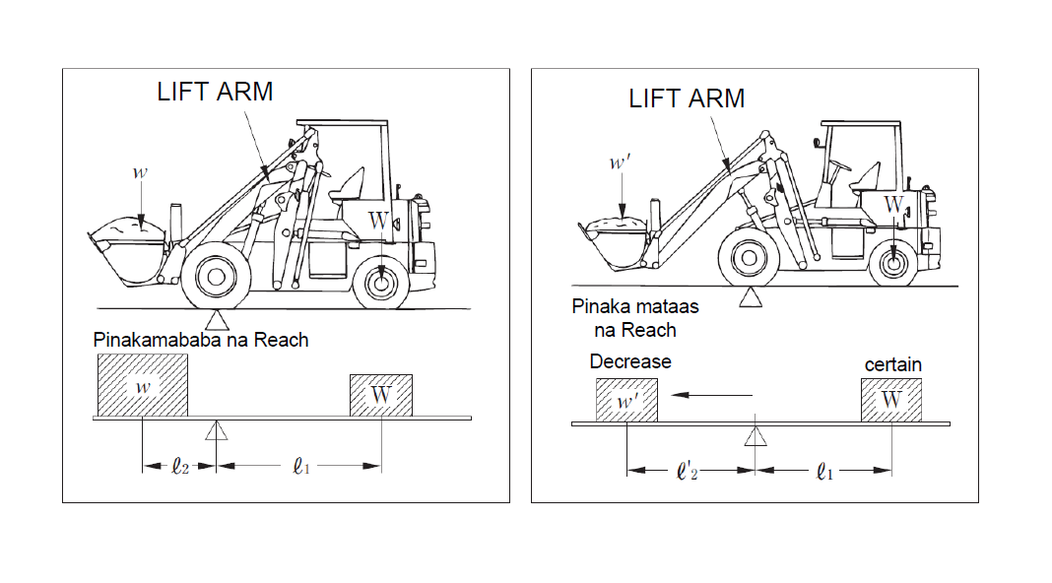
Bigat at Estabilidad ng Sasakyan
Larawan 3-25 Bigat at Estabilidad ng Sasakyan
teksto p.98 / Suportang Aklat-Aralin p.49

Slide 57
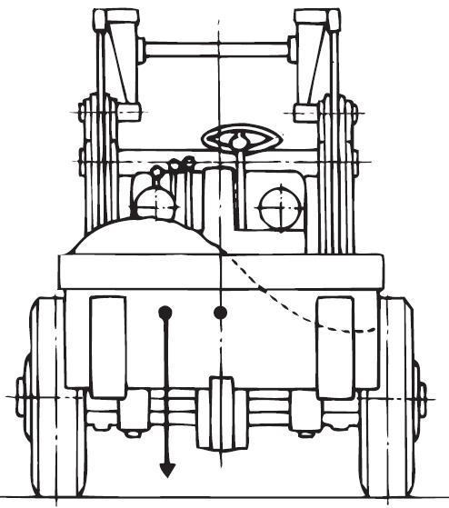
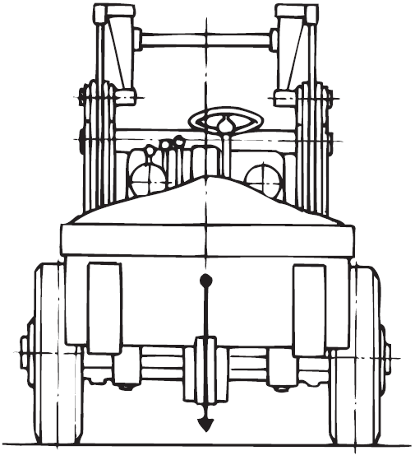
Bigat at Estabilidad ng Sasakyan
Larawan 3-26 Hindi balanseng karga kaliwa-kanan
Larawan 3-27 Ang sentro (sentro of grabidad) ay tumutugma sa gitnang linya
teksto p.99 / Suportang Aklat-Aralin p.50

Slide 58
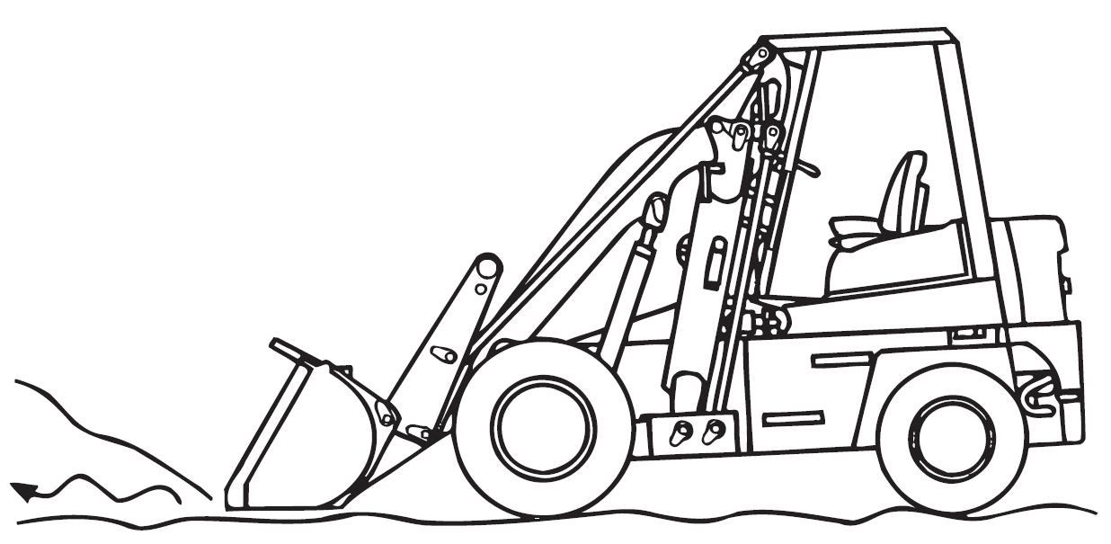
Paraan ng Pagtatrabaho
Larawan 3-28 Sa ibabaw ng bakubakong kalsada
teksto p.100 / Suportang Aklat-Aralin p.52

Slide 59
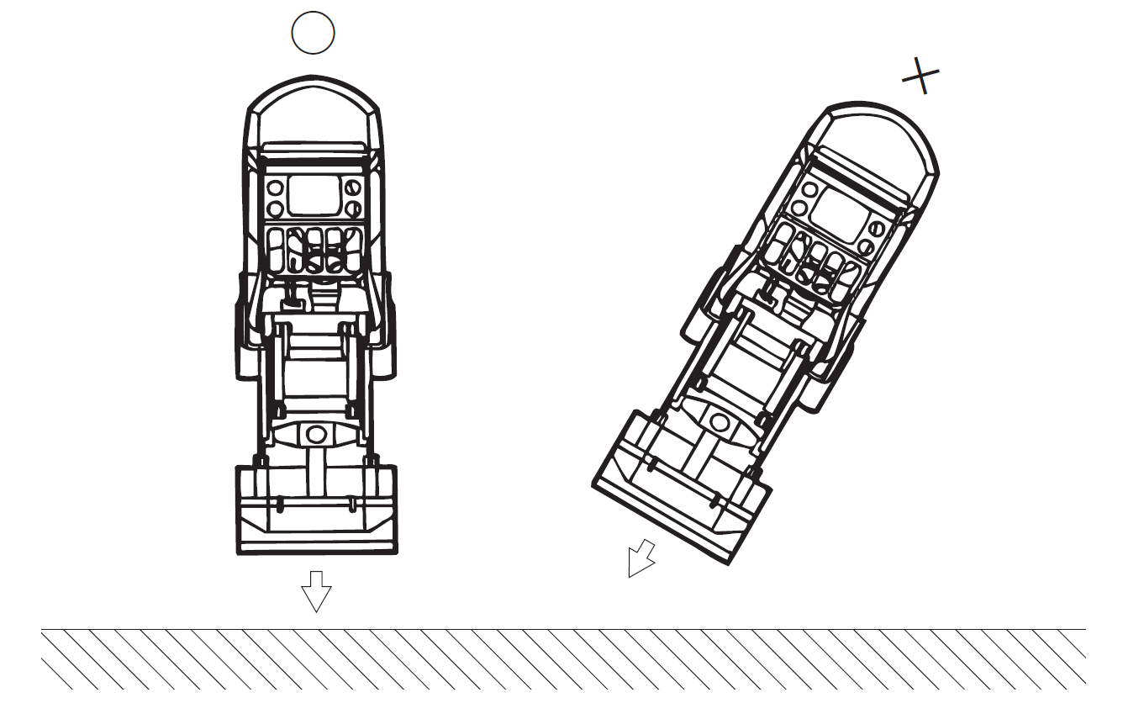
Paraan ng Pagtatrabaho
Larawan 3-29 Kapag deretso
Larawan 3-30 Kapag nakapalihis
teksto p.101 / Suportang Aklat-Aralin p.53

Slide 60
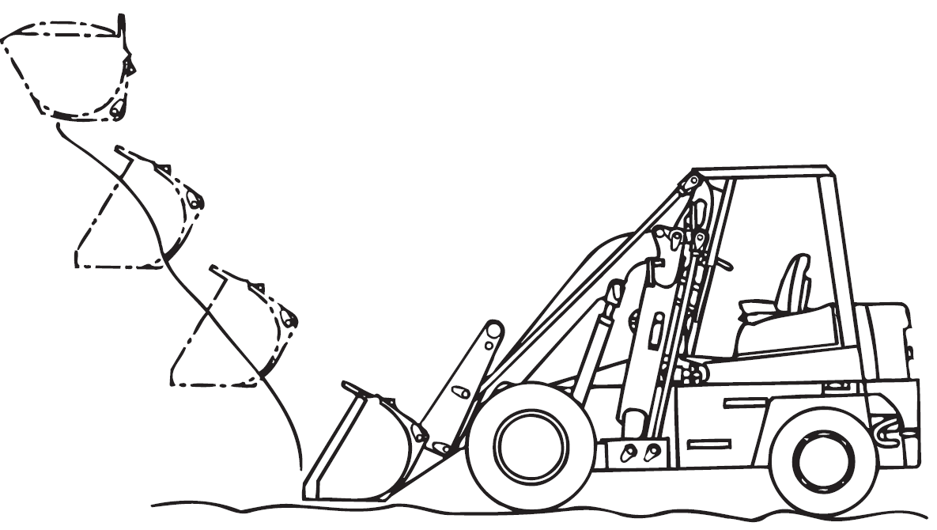
Paraan ng Pagtatrabaho
Larawan 3-31 Pag-Scoop
teksto p.102 / Suportang Aklat-Aralin p.54

Slide 61
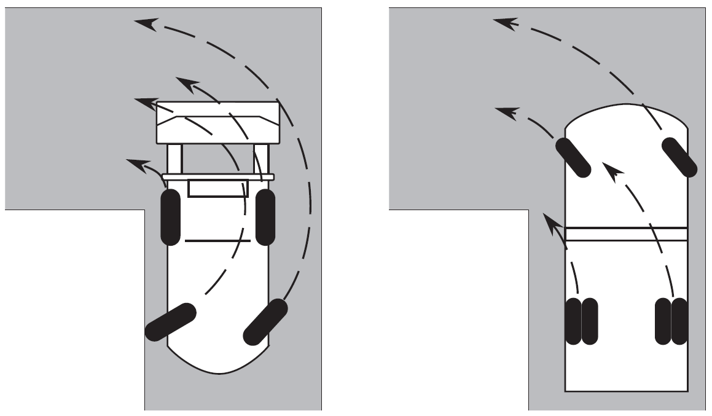
Paraan ng Pagtatrabaho
Larawan 3-32 Kapag lumiliko sa kanto
teksto p.103 / Suportang Aklat-Aralin p.55

Slide 62
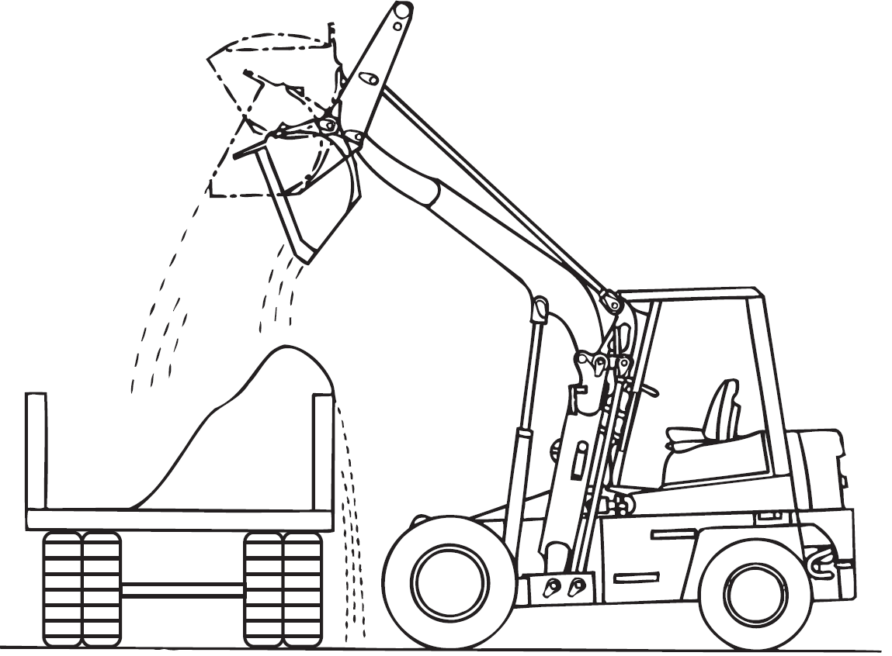
Paraan ng Pagtatrabaho
Larawan 3-33 Kapag nagsasalin
teksto p.104 / Suportang Aklat-Aralin p.56

Slide 63
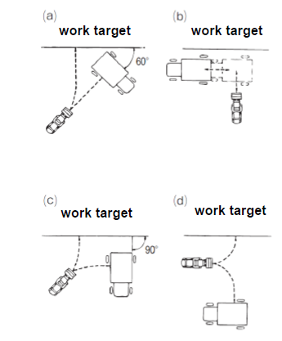
Paraan ng Pagtatrabaho
Larawan 3-34 Tamang pagkarga ng mga gamit
teksto p.105 / Suportang Aklat-Aralin p.57

Slide 64
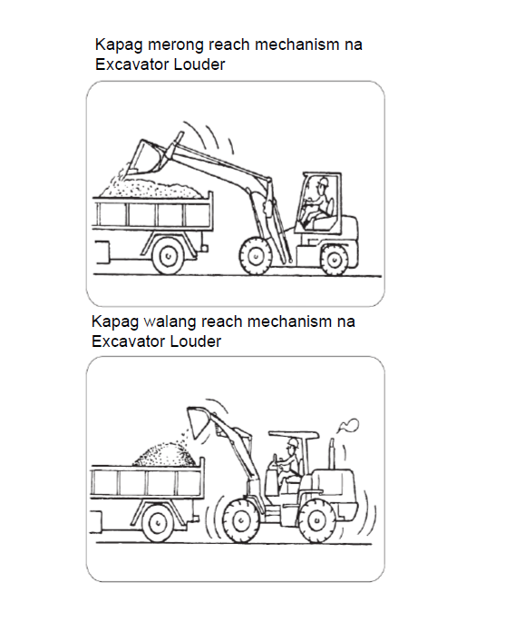
Paraan ng Pagtatrabaho
Larawan Excavator Loader na merong reach mechanism at excavator Loader na walang reach mechanism
teksto p.106 / Suportang Aklat-Aralin p.58

Slide 65
Volume 4
Kaalaman sa Mechanics na Kinakailangan sa Pagmamaneho ng Excavator Loader

Slide 66
Kabanata 1
Puwersa

Slide 67
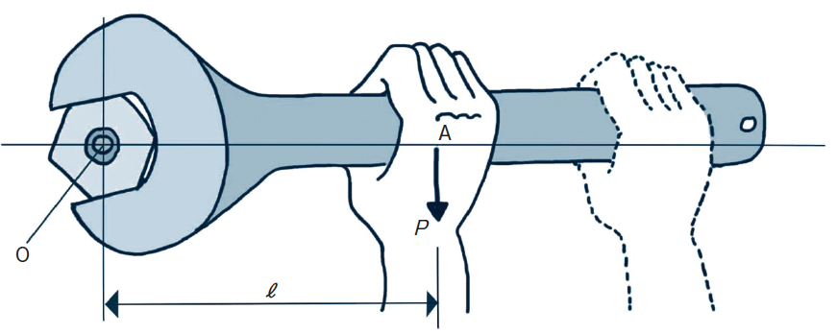
Moment ng Force
Larawan 4-8 Lever
Larawan 4-9 Moment ng Force
teksto p.115 / Suportang Aklat-Aralin p.60

Slide 68
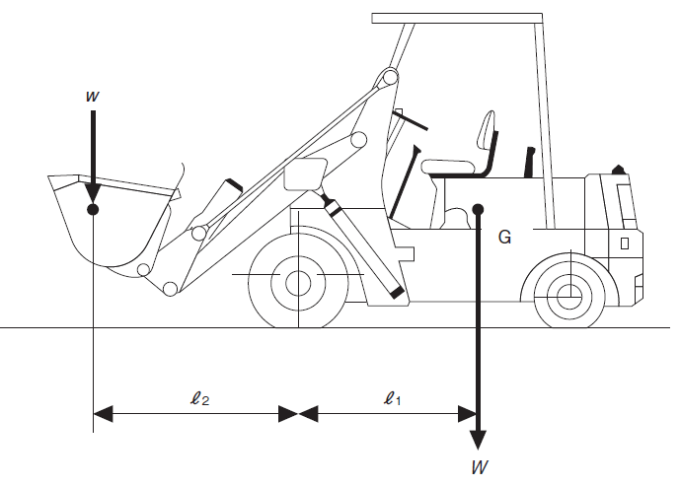
Moment ng Force
Larawan 4-10 Pagkilos ng moment sa excavator loader
teksto p.116 / Suportang Aklat-Aralin p.61

Slide 69
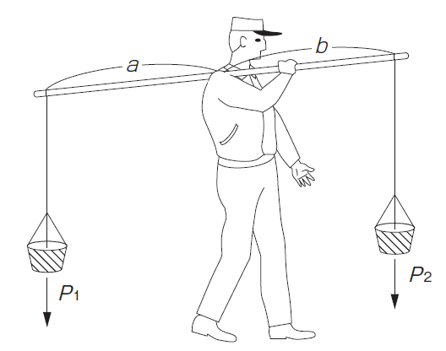
Balanse ng Puwersa
Larawan 4-12 Kapag nagbabalanse na may balance stick
teksto p.118 / Suportang Aklat-Aralin p.63

Slide 70
Kabanata 2
Mass / Timbang at Sentro ng Grabidad

Slide 71
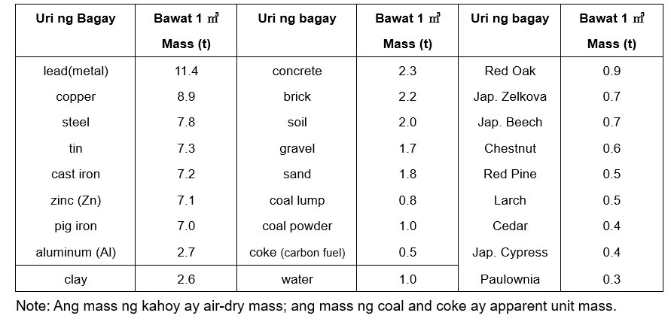
Mass • Timbang
Talahanayan 4-1 Talahanayan ng unit mass volume ng iba't ibang bagay
teksto p.121 / Suportang Aklat-Aralin p.64

Slide 72

Mass • Timbang
Talahanayan 4-2 Formula ng pagkalkula ng volume
teksto p.122 / Suportang Aklat-Aralin p.65

Slide 73

Sentro ng Grabidad
Larawan 4-15 Paano hanapin ang sentro ng grabidad
teksto p.124 / Suportang Aklat-Aralin p.67

Slide 74
Estabilidad ng mga Bagay
Larawan 4-16 Pagiging estabilisado ng mga bagay
teksto p.125 / Suportang Aklat-Aralin p.68

Slide 75
Kabanata 3
Paggalaw ng mga Bagay

Slide 76
Friction
Larawan 4-20 Pinaka-maximum na static friction force at kinetic friction force
teksto p.133 / Suportang Aklat-Aralin p.70

Slide 77
Volume 5
Kaugnay na Batas at Regulasyon

Slide 78

Batas at Regulasyon
(Mga Regulasyong Pangkaligtasan)
Larawan 5-1 Legal na sistema para sa mga kasanayan sa pagmamaneho ng excavator loader
(Ref.) Ministry of Health, Labor and Welfare Risk Assessment Manual for Building Maintenance Industry
teksto p.145 / Suportang Aklat-Aralin p.73

Slide 79
Volume 6
Kaso ng mga Disgrasya

Slide 80

Kaso 1 Pagkahulog sa Shoulder Lane
Kaso 1 Pagkahulog sa Shoulder Lane
teksto p.218 / Suportang Aklat-Aralin p.91

Slide 81

Kaso 2 Pagkahulog sa Fork Loader Dahil sa Pagyanig
Kaso 2 Pagkahulog sa Fork Loader Dahil sa Pagyanig
teksto p.220 / Suportang Aklat-Aralin p.93

Slide 82

Kaso 3 Nasagasaan ng Papaatras na Fork Loader Habang Inaasikaso ang Kondisyon ng mga Kargamento
Kaso 3 Nasagasaan ng Papaatras na Fork Loader Habang Inaasikaso ang Kondisyon ng mga Kargamento
teksto p.222 / Suportang Aklat-Aralin p.95

Slide 83

Kaso 4 Nasagasaan ng Excavator Loader sa Oras ng Start-up Inspection
Kaso 4 Nasagasaan ng Excavator Loader sa Oras ng Start-up Inspection
teksto p.224 / Suportang Aklat-Aralin p.97

Slide 84

Kaso 5 Nasagasaan ng Umaandar na Excavator Loader
Sitwasyon ng kalamidad
Kaso 5 Nasagasaan ng Umaandar na Excavator Loader
teksto p.225 / Suportang Aklat-Aralin p.99

Slide 85

Kaso 7 Naipit sa Pagitan ng Upuan at Arm Habang Nagkakarga ng Bakal na Tubo
Kaso 7 Naipit sa Pagitan ng Upuan at Arm Habang Nagkakarga ng Bakal na Tubo
teksto p.229 / Suportang Aklat-Aralin p.101

Slide 86

Kaso 8 Naipit sa Airframe at Nakakabit na Sheet Pile
Kaso 8 Naipit sa Airframe at Nakakabit na Sheet Pile
teksto p.231 / Suportang Aklat-Aralin p.103

Slide 87


Kaso 9 Naipit ang Ulo sa Arm ng Excavator Loader
Sitwasyon ng kalamidad
（Side view）
Sitwasyon ng kalamidad
（Plane view）
Kaso 9 Naipit ang Ulo sa Arm ng Excavator Loader
teksto p.233 / Suportang Aklat-Aralin p.106

Slide 88

Kaso 10 Nahulog ang Concrete Block na Iniangat Gamit ang Excavator Loader
Sitwasyon na kapag nakasabit ang bucket sa block
Kaso 10 Nahulog ang Concrete Block na Iniangat Gamit ang Excavator Loader
teksto p.235 / Suportang Aklat-Aralin p.108

